Slide 1
Онлайн-олимпиада «Плюс» по математике для начальных классов
plus.olimpiada.ru
Проводится 2 раза в год
Организаторы:
При поддержке:

Slide 2
400 тысяч учеников 1-4 классов со всей России
Организаторы:
При поддержке:

Slide 3
Задания Олимпиады даны в понятной детям игровой форме и нацелены на развитие нестандартного мышления, не требуют углубленного знания школьной программы.
Организаторы:
При поддержке:

Slide 4
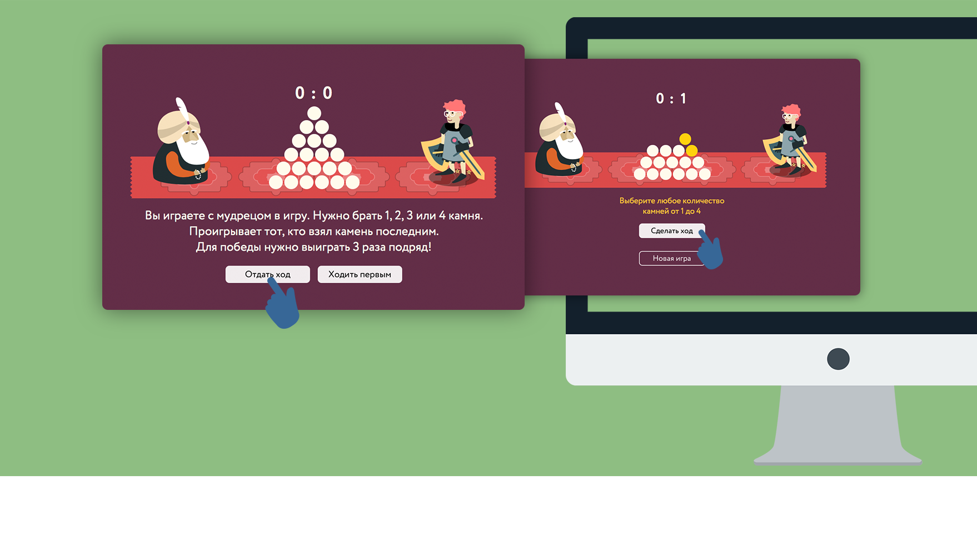
Мудрец
http://bit.ly/2d6usIt
Организаторы:
При поддержке:

Slide 5
Шоколад
http://bit.ly/2cvW6wi
Организаторы:
При поддержке:

Slide 6
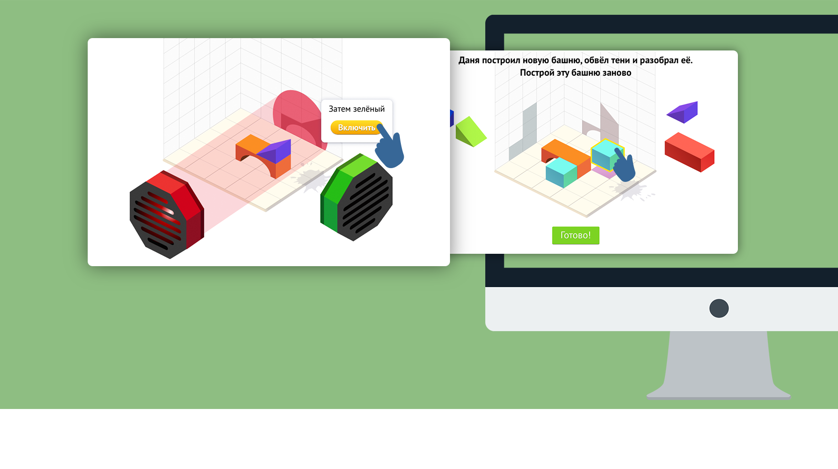
Тени
http://bit.ly/2dbIlBg
Организаторы:
При поддержке:

Slide 7
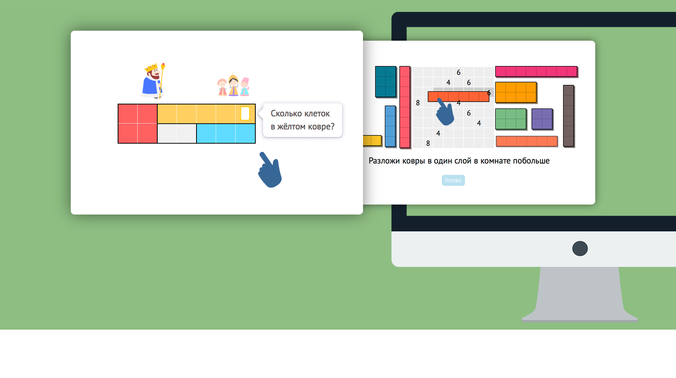
Ковры
http://bit.ly/2cNw8aA
Организаторы:
При поддержке:

Slide 8
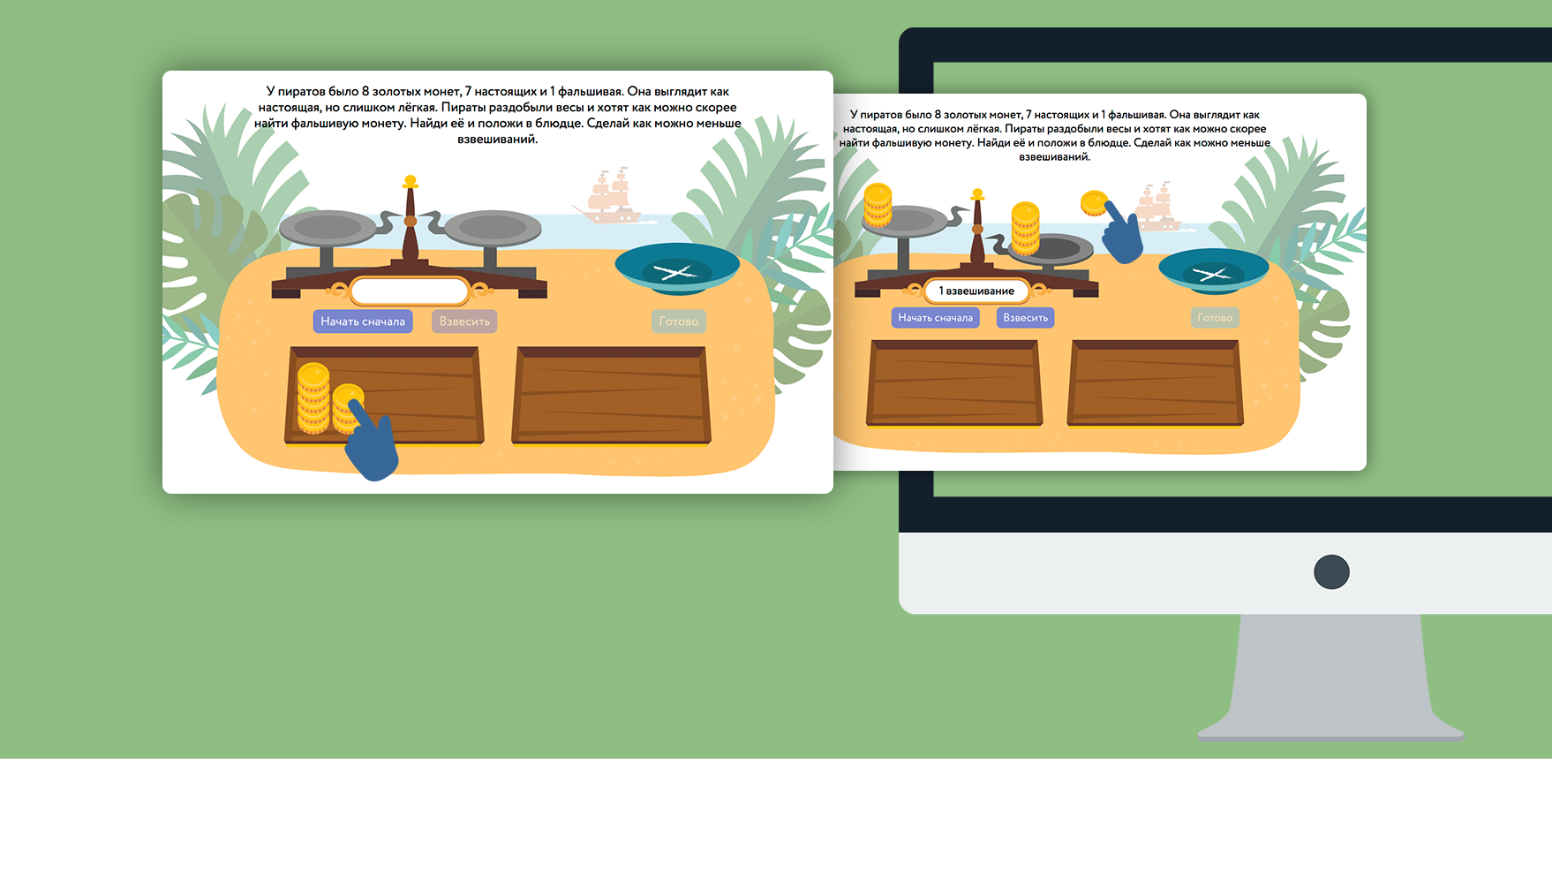
Фальшивая монета
http://bit.ly/2dbINzp
Организаторы:
При поддержке:

Slide 9
Тысячи отзывов учителей и родителей
Организаторы:
При поддержке:

Slide 10
Приглашаем к участию в олимпиаде «Плюс» на сайте plus.olimpiada.ru
Для доступа к заданиям на сайте uchi.ru используйте
Логин: natalya.karabanova@uchi.ru
Пароль: 951000

